Slide 1
Q Table & DQN(1)
박민재

Slide 2
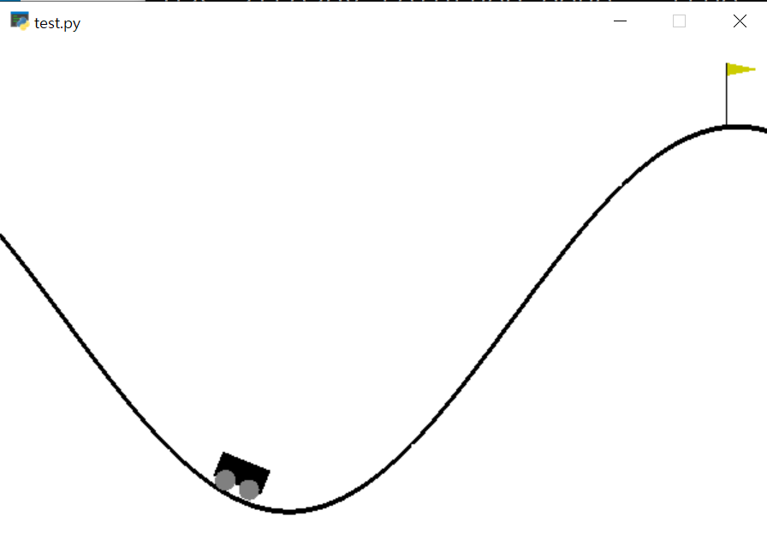
MountainCar – Discrete
MountainCar - Discrete 기본 정보
Observation space(state) : [x axis, velocity]
2) Action : left, right, stop 중 1개
3) max_episode steps : 200
4) Reward : action 1번 하면 -1
X axis | Velocity
-1.2 ~ 0.6 | -0.07 ~ 0.07
Left | Stop | right
0 | 1 | 2

Slide 3
MountainCar – Discrete
2. Classification으로 해결
Input | Label
State | Action
State(X coordinate, velocity)에 따라 Action을 지정해주어 Classification 문제처럼 해결함
(-0.5, 0.01)일 때 : 1(Stop)
Model 구성
10000개의 episode로 구성(1 episode : done or failed)
[[x coordinate, velocity], [action]]
Reward : X 좌표가 -0.2 이상되면 +1, 총 Reward가 -198초과이면 Training Data로 사용
Input
Output
2
3
128
32

Slide 4
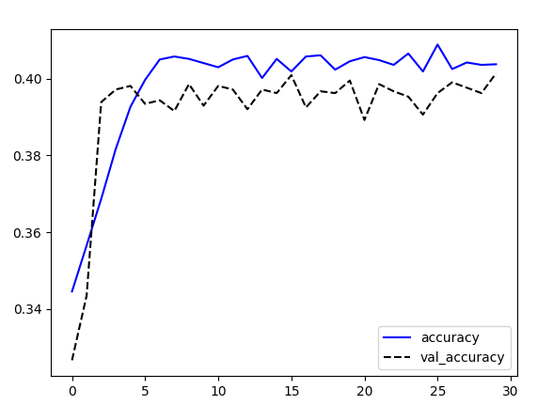
MountainCar – Discrete
2. Classification으로 해결
Train & Validation Accuracy

Slide 5
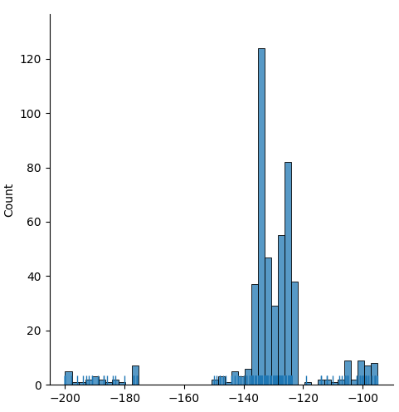
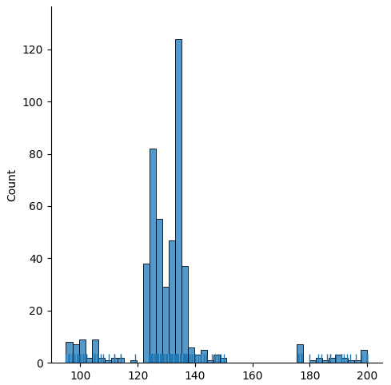
MountainCar – Discrete
2. Classification으로 해결
Reward
Step

Slide 6
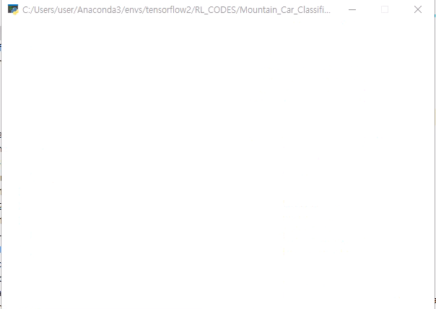
MountainCar – Discrete
2. Classification으로 해결

Slide 7
MountainCar – Continuous
MountainCar - Continuous 기본 정보
Observation space(state) : [x axis, velocity]
2) Action : [-1 ~ 1]의 실수
3) max_episode steps : 999
4) Reward : step 1번에 (action ** 2) * (-0.1)
깃발에 도달 시 +100
X axis | Velocity
-1.2 ~ 0.6 | -0.07 ~ 0.07
Left | Stop | right
-1 | 0 | 1

Slide 8
MountainCar – Discrete
2. Regression으로 해결
Input | Label
State | Action
State(X coordinate, velocity)에 따른 Action의 방정식을 구하여 Regression 문제처럼 해결함
Classification과 마찬가지로 200회로 제한을 두고 실험
Model 구성
10000개의 episode로 구성(1 episode : done or failed)
[[x coordinate, velocity], [action]]
Reward : X 좌표가 -0.2 이상되면 +1, 총 Reward가 -198초과이면 Training Data로 사용
Input
Output
2
1
128
32

Slide 9
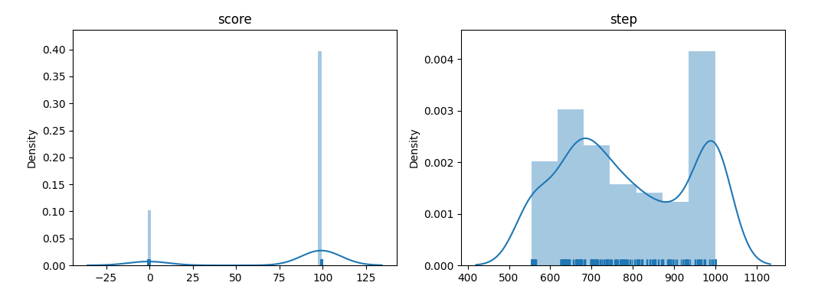
MountainCar – continuous
2. Regression으로 해결

Slide 10
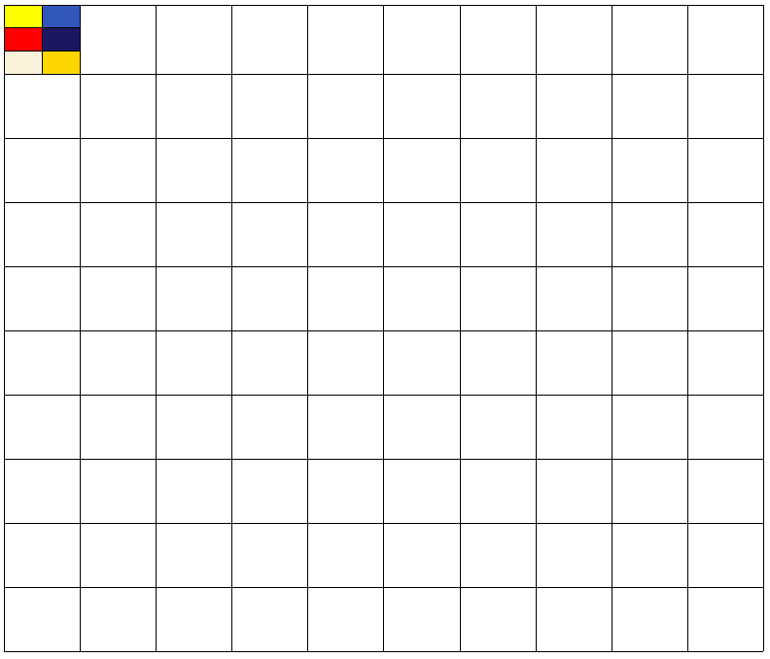

MountainCar – continuous
3. Q table로 해결
Continuous 환경이기 때문에, 격자로 나누어 Q table 사용
X coordinate : 10
Velocity : 10
Action : 6
Table의 초기값은 1e-4로 아주 작은 값 사용
Policy : E-greedy
Reward : score에 영향을 받지 않도록 -0.05 추가(자극을 주어 학습 속도 향상)
최근 100개의 평균이 90을 넘으면 정지

Slide 11
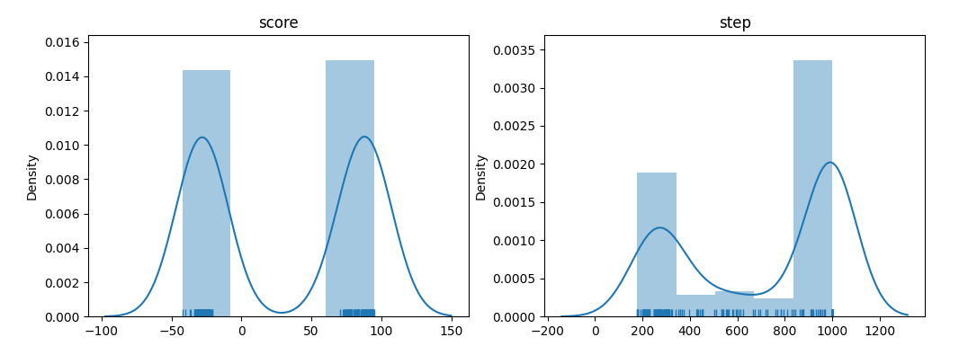
MountainCar – continuous
3. Q table로 해결

Slide 12
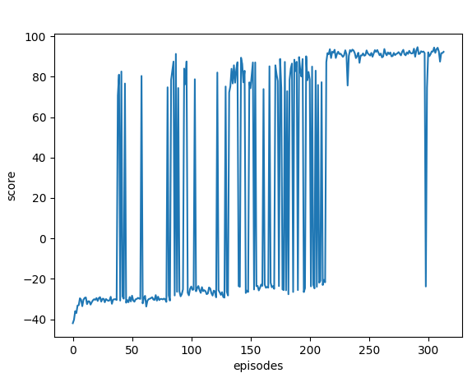
MountainCar – continuous
3. Q table로 해결

